Slide 1
Муниципальное бюджетное дошкольное образовательное учреждение детский сад № 10 «Белочка» комбинированного вида
Познавательно-исследовательский
проект
«Антарктида»
Автор проекта: Баркина Анастасия Романовна
Руководитель проекта: воспитатель
Захарова Надежда Николаевна
Кулебаки-2015

Slide 2
Актуальность
Повысить познавательную активность ребёнка,
используя метод моделирования
«На краю нашей планеты лежит, как спящая принцесса, закованная в голубое, земля, зловещая и прекрасная, она покоится в своей морозной дремоте, в складках мантии и снега, светящегося аметистами и изумрудами льдов. Она спит в переливах ледяных гало луны и солнца А. Бэрд.
Развивать уверенность в себе и своих возможностях, инициативность, самостоятельность

Slide 3
Гипотеза
Что такое Антарктида
Есть ли там лёд и снег
Кто там живёт

Slide 4
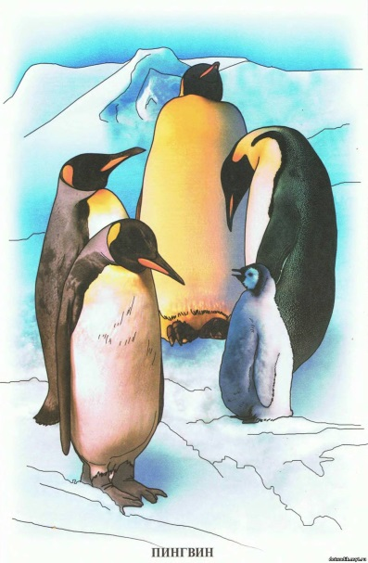
Участники процесса
Ребёнок
Воспитатель
Родители

Slide 5
Цель
Формировать условия для развития познавательной активности ребёнка
Задачи
учить создавать модель «Антарктида»
воспитывать любовь к природе, интерес и стремление изучать природу
формировать умение раскрывать важные особенности объектов природы
развивать любознательность, внимание, память, воображение, творчество, познавательную активность ребёнка
познакомить с животным миром полярных районов

Slide 6
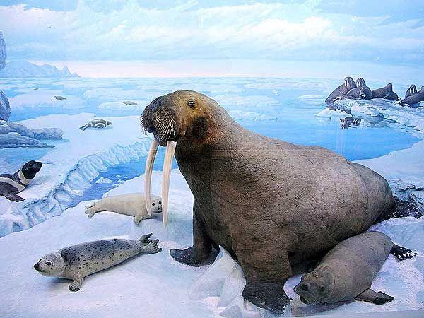
Планируемый результат
на основе полученных знаний ребёнок будет иметь представление
о животном мире Севера, будут определять их по внешнему виду
Устанавливать причинно-следственные связи между объектами
о способах выживания в условиях вечной мерзлоты
узнавать и называть их детенышей

Slide 7
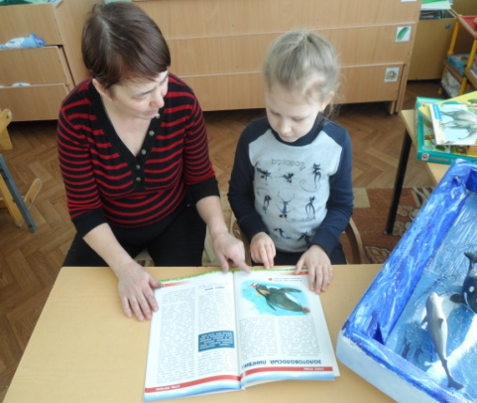
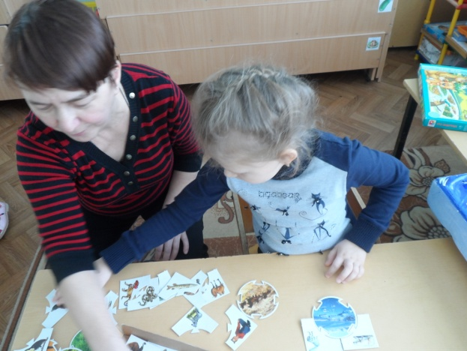
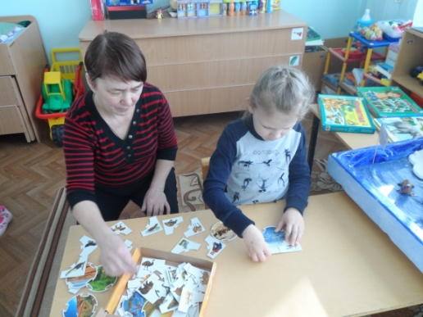
Подготовительный этап
Чтение художественной и познавательной литературы
Игры познавательного характера

Slide 8
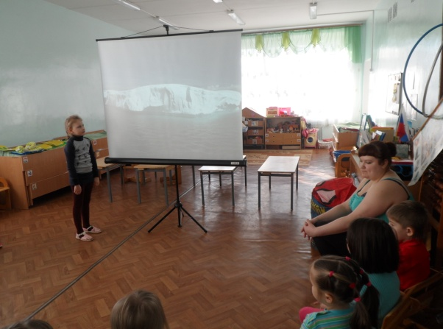
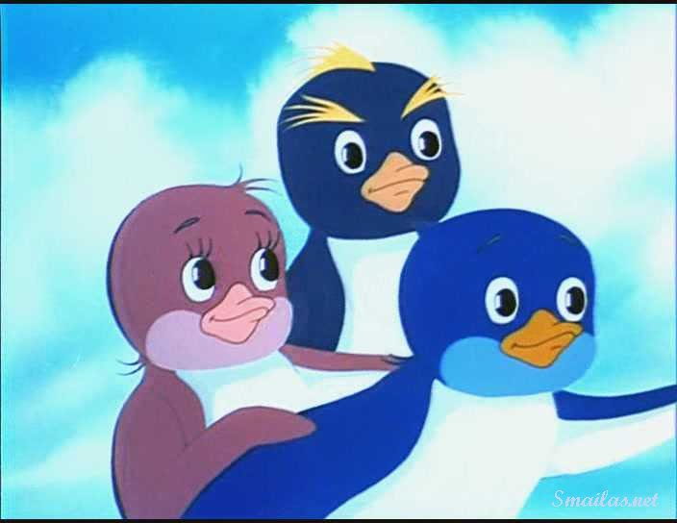
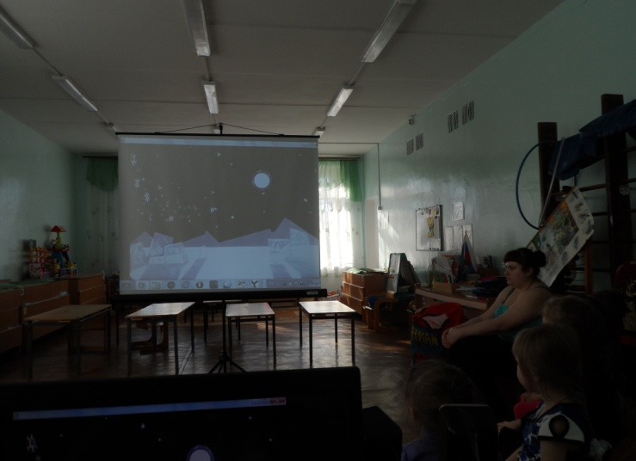
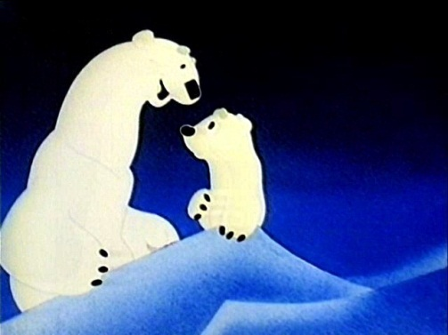
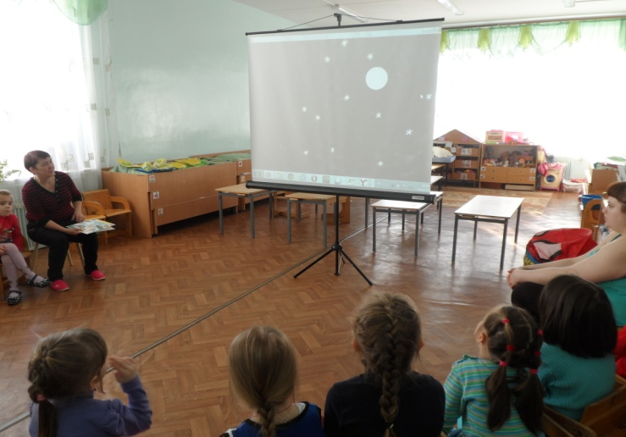
Подготовительный этап
Просмотр познавательных презентаций
Просмотр мультфильмов

Slide 9
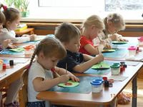
основной этап
НОД
«Антарктида. Какая она ?»
НОД
«Животные Севера»
Беседы «Это интересно»

Slide 10
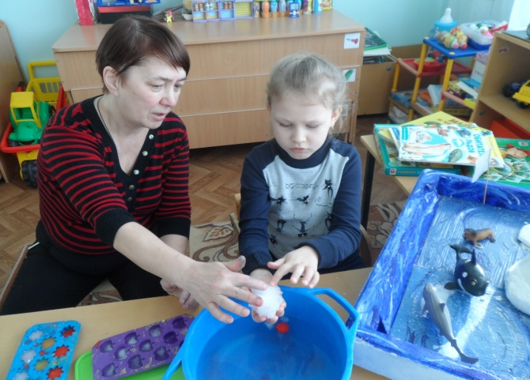
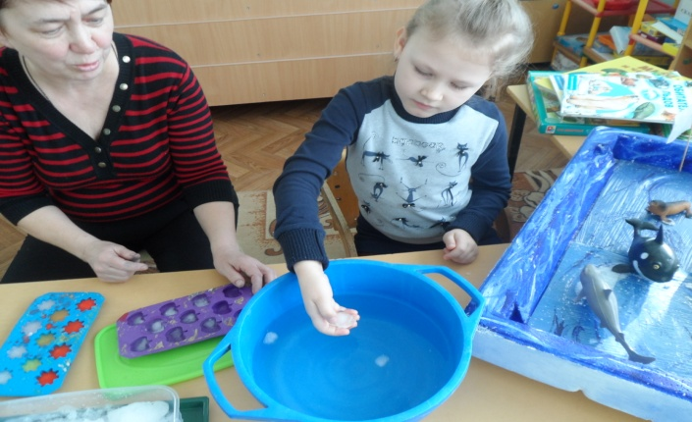
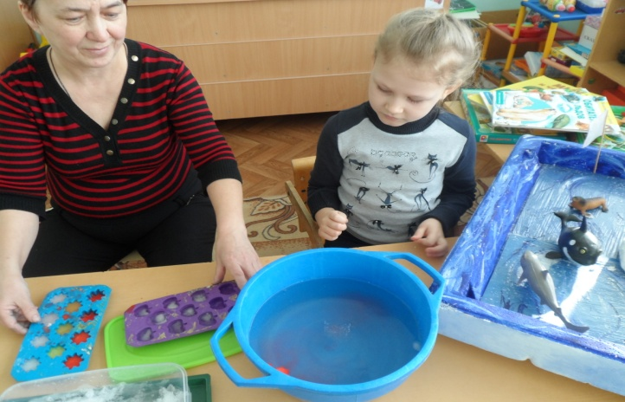
Познавательно-исследовательская деятельность
Всё, всё, всё хотим узнать! Нужно всё зарисовать!
Это всё – эксперименты – Интересные моменты!
Удивляемся всему: Как? Зачем? И почему?
Как наш опыт получился, Сколько времени он длился?

Slide 11
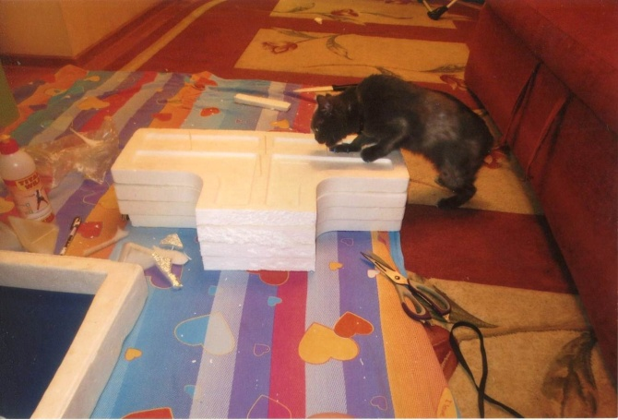
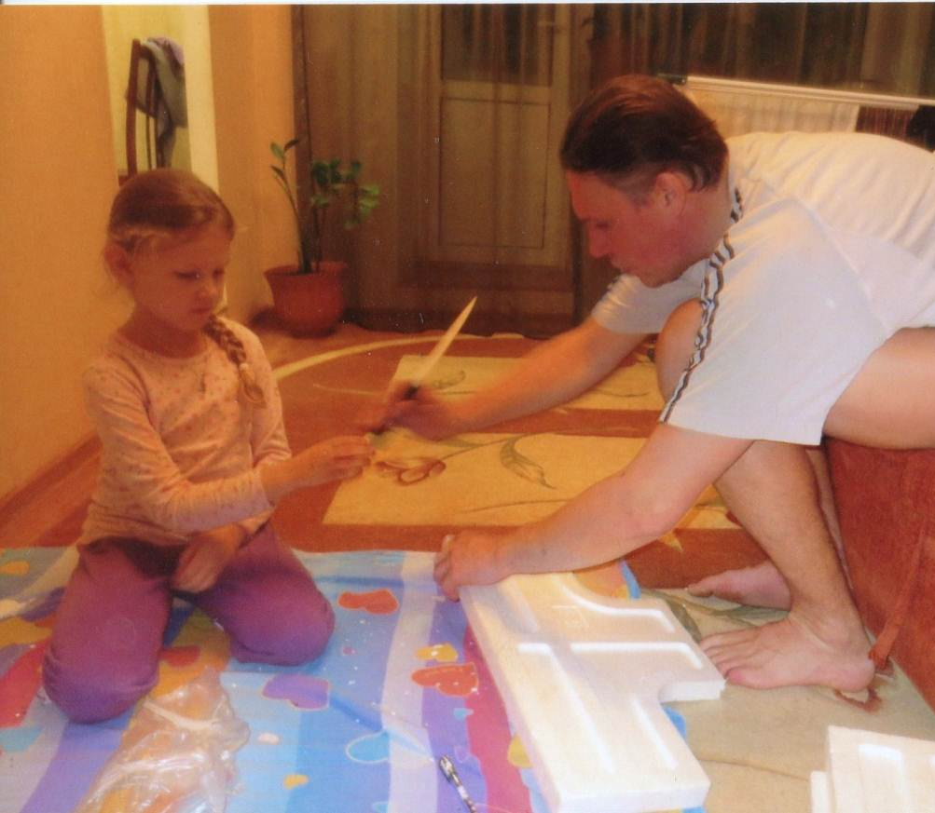
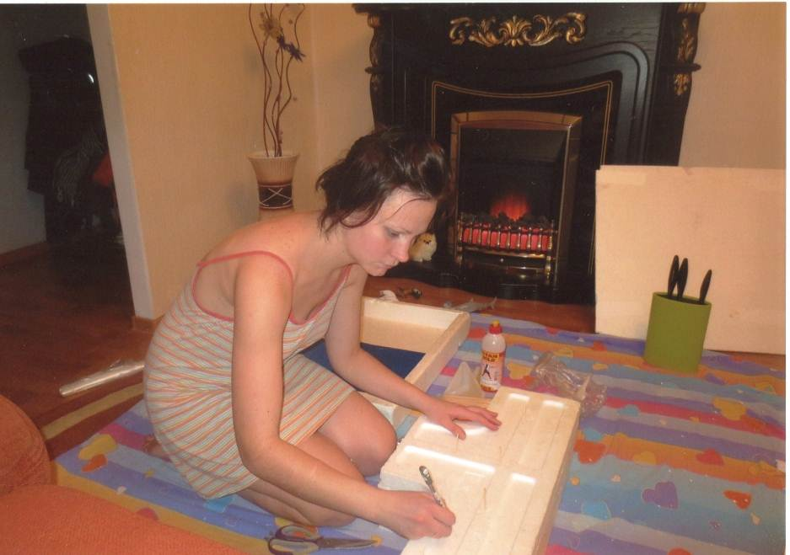
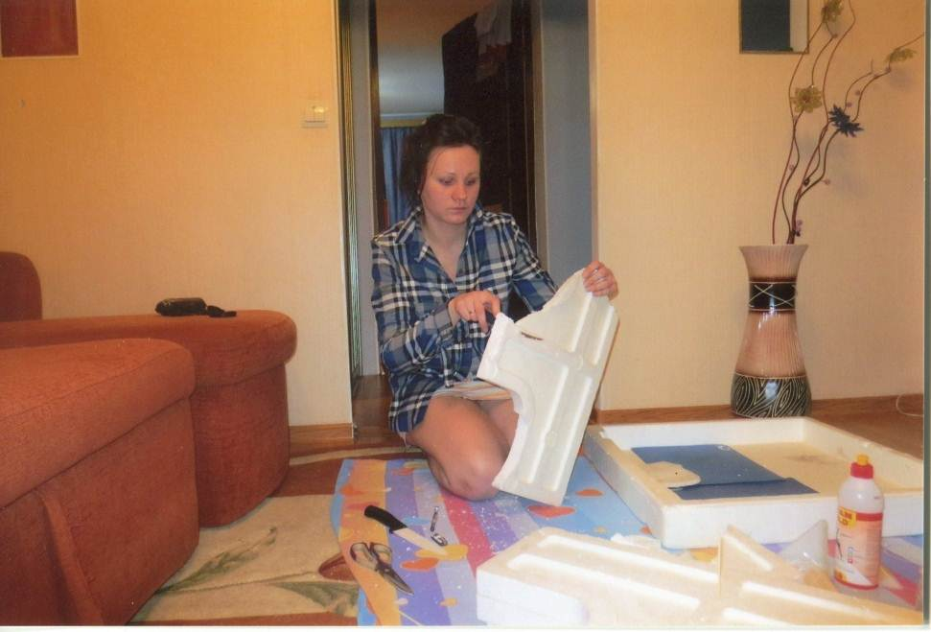
Домашнее задание
Наш помощник
Начали работу с папой
Мама всё измерила

Slide 12
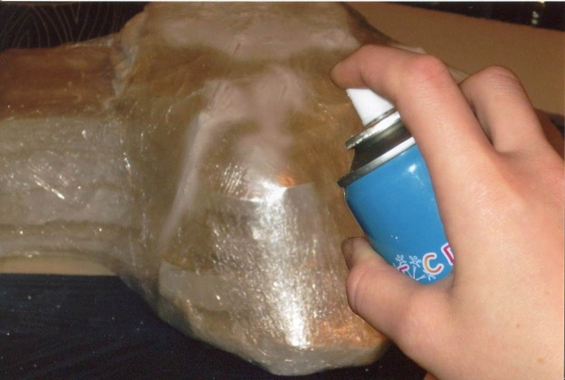
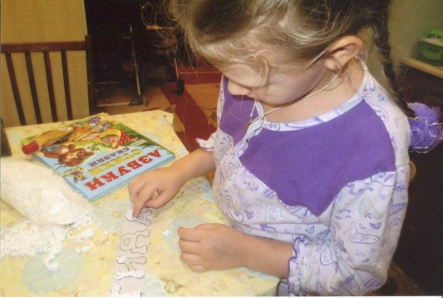
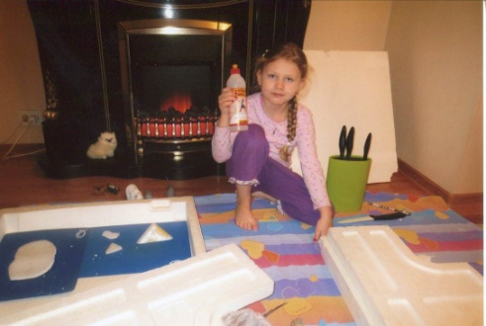
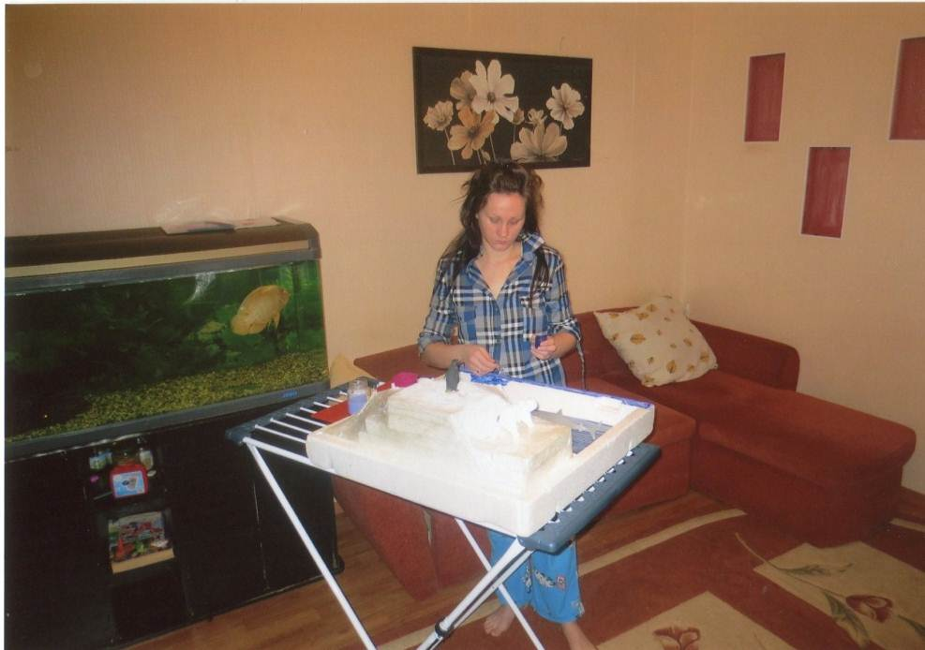
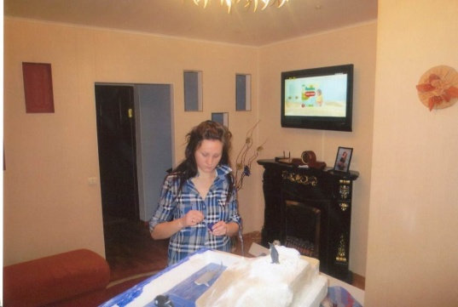
Домашнее задание
Чтобы лёд блестел
Я приступаю к работе
Антарктида оживает в руках у мамы

Slide 13
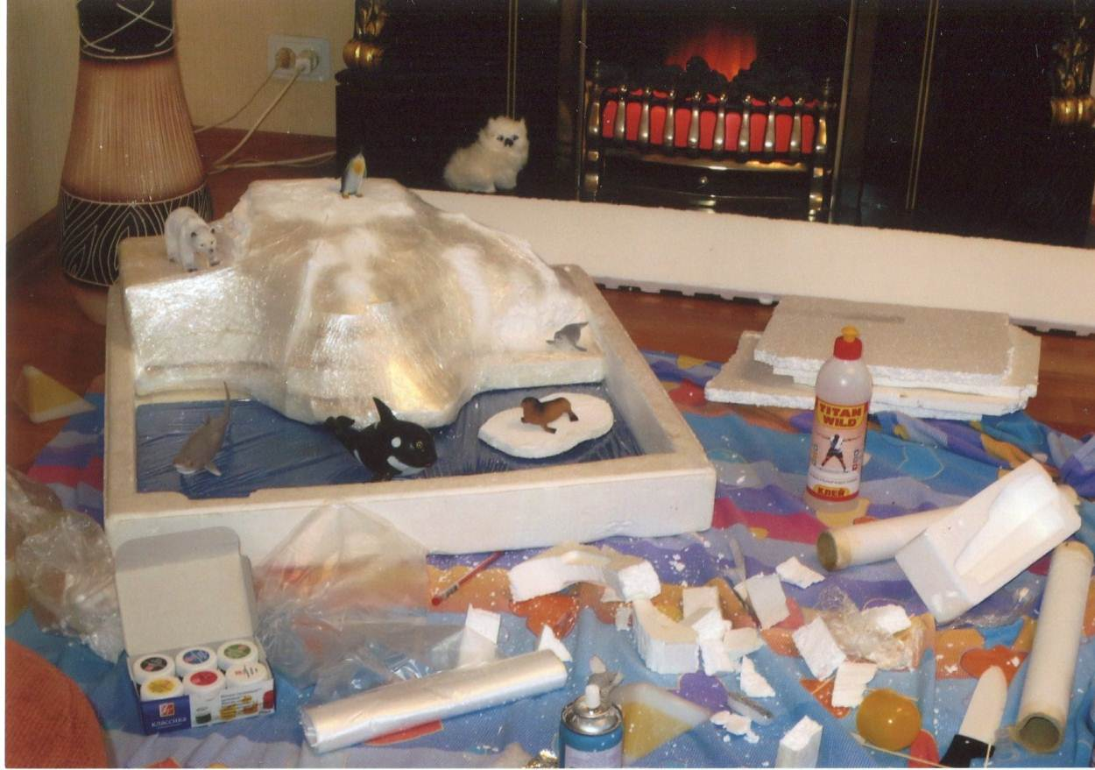
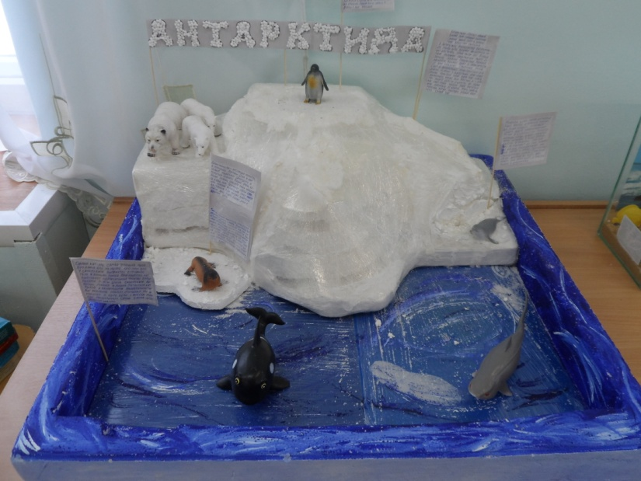
Домашнее задание
Последний штрих
Вот оно наше чудо

Slide 14
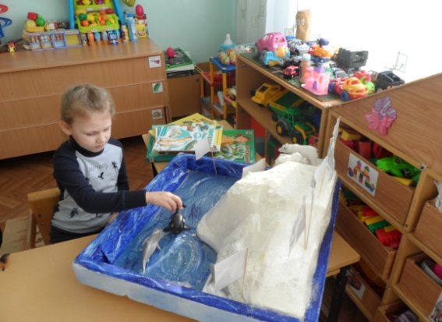
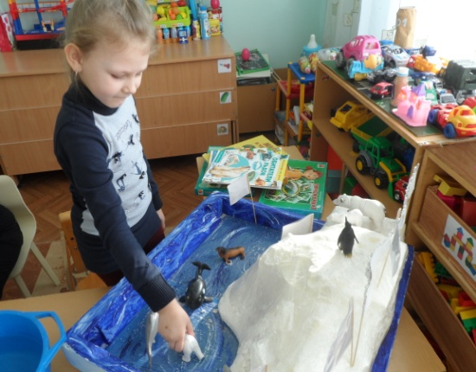
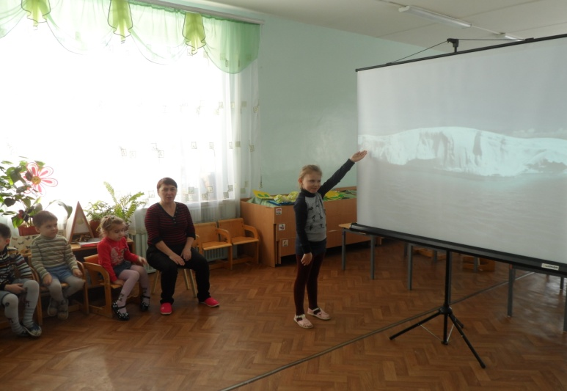
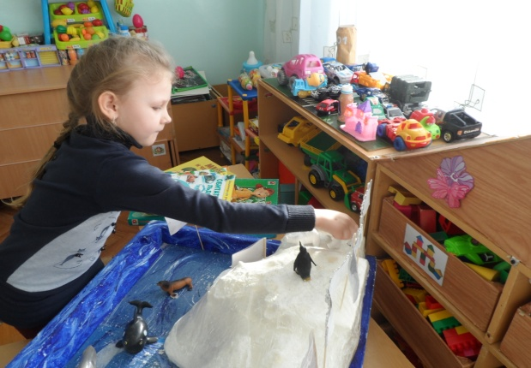
Заключительный этап
Выступление перед детьми своей группы «Антарктида, какая она?»
Демонстрация макета

Slide 15
Предполагаемый результат
Ребенок:
- проявляет интерес к объектам окружающего мира;
- имеет элементарные экологические представления о природе;
эмоционально реагирует при взаимодействии с объектами природы;
участвует в трудовой деятельности;
- ориентируется в окружающем мире;
- умеет самовыражаться в процессе игровой и продуктивной деятельности;
- у него развиты познавательные способности
Расскажи – и я забуду,
Покажи – и я запомню,
Дай попробовать – и я пойму!
Китайская пословица

